Slide 1
Формирование информационно – коммуникативной компетенции
Мастер –класс
Подготовила: Проскурина М.С.
учитель английского языка
МБОУ гимназии №34 г. Орла

Slide 2
Информационно- коммуникативная компетентность:
извлечение первичной информации;
обработка информации;
систематизация информации;
интерпретация;
представление информации в устной или письменной речи.

Slide 4
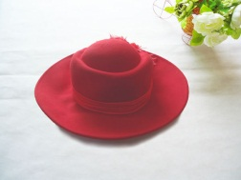
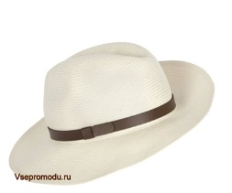
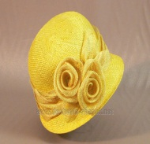
Приём «Шляпы де Боно»
эмоции определения понятиям
оптимисты пессимисты
спец. информация вопросы к тексту

Slide 5
Приём «6-ти вопросов»
Кто?
Что делает?
Где?
Когда?
Как?
Почему?

Slide 6
Приём «Антиципации»
интуитивное предвидение будущих событий.
По названию текста предполагается его содержание. После чтения выясняют, совпадает ли предположение с содержанием?
Цель: установление соответствия между имеющимся опытом и полученной информацией.

Slide 7
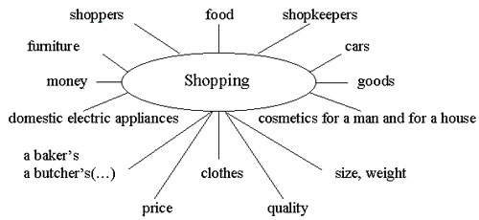
Приём «Кластер»

Slide 8
«Синквейн»
Первая строка. 1 слово – понятие или тема (существительное).
Вторая строка. 2 слова – описание этого понятия (прилагательные).
Третья строка. 3 слова – действия (глаголы).
Четвертая строка. Фраза или предложение, показывающее отношение к теме (афоризм)
Пятая строка. 1 слово – синоним, который повторяет суть темы.

Slide 9
«Синквейн» на уроке литературы
Ася
(И.С. Тургенева “Ася”)
Скромная, беззащитная
Любила, страдала, сбежала
Готова пойти на все ради любимого человека.
Загадочная.

Slide 10
«Синквейн» на уроке истории
Тема:«Россия на рубеже XIX – XX веков»
государство
крупнейшее, великое
развивалось, отставало, уступало
шло по капиталистическому пути
империя

Slide 11
«Синквейн» на уроке английского языка
Sport
Surfing
fantastic useful
was invented in Hawaii helps you to keep feet
helps to enjoy yourself
Hope Surfing will be included in the programme of the Olimpic Game
the main water sport in the USA

